Slide 1
Отчет-презентация воспитателя 2 младшей группы Дремлюга С.В. За 2013-2014 уч. год.

Slide 2
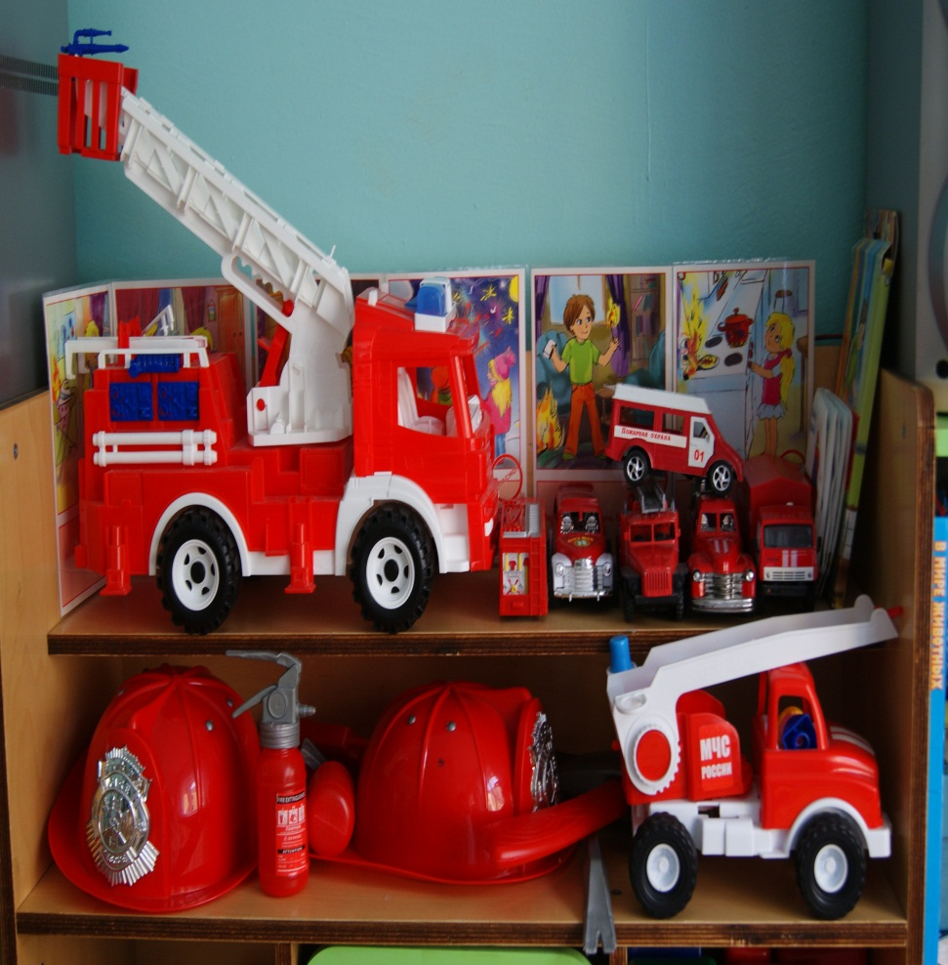
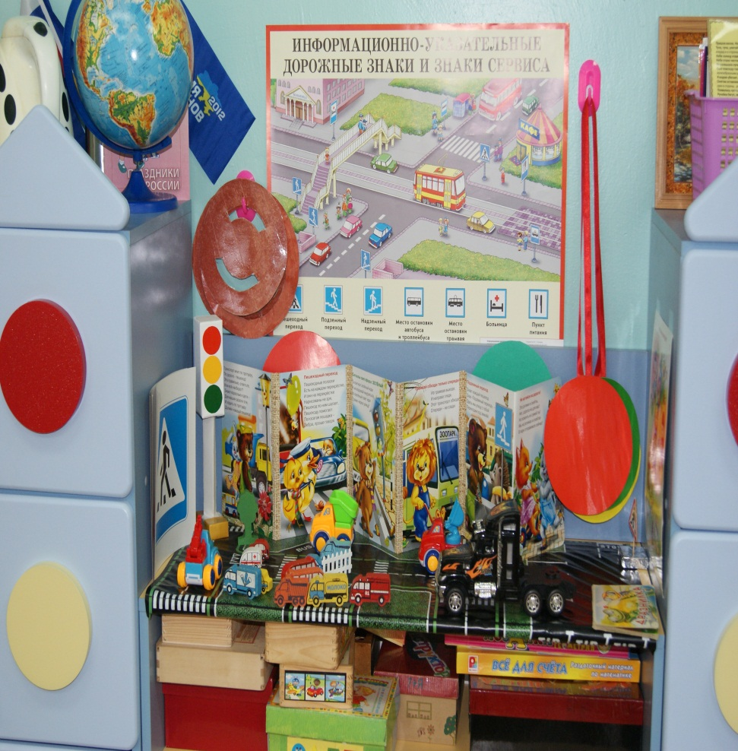
К началу учебного года мной была подготовлена развивающая среда, которая была разделена на центры с учетом гендерного подхода и в соответствии с принципом гибкого зонирования. Размещение оборудования организовано таким образом, что позволяет детям в соответствии со своими интересами и желаниями свободно заниматься в одно и то же время, не мешая друг другу, разными видами деятельности.

Slide 3

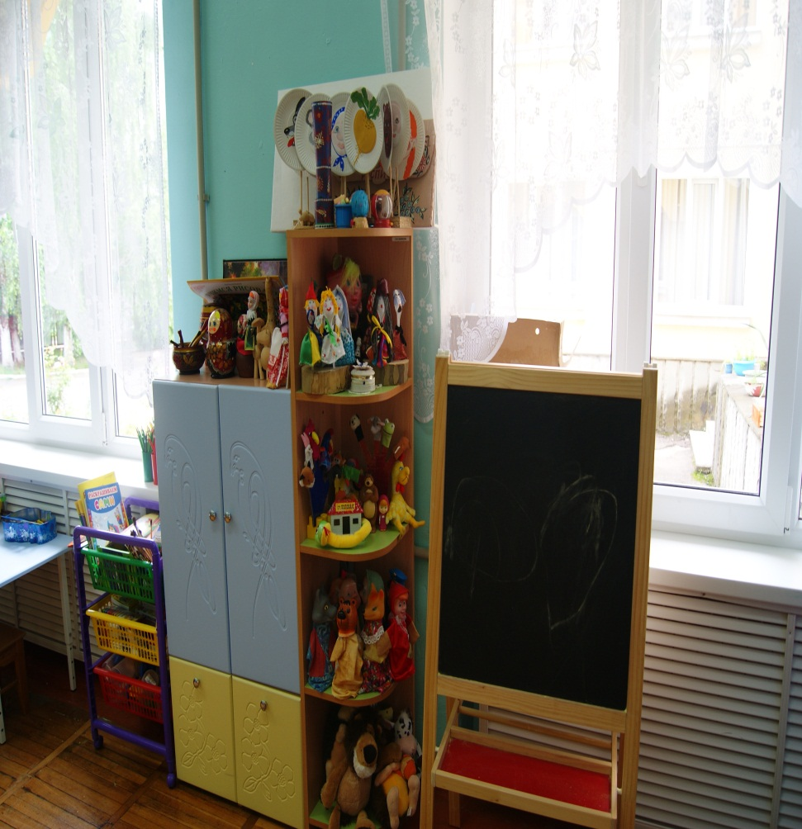
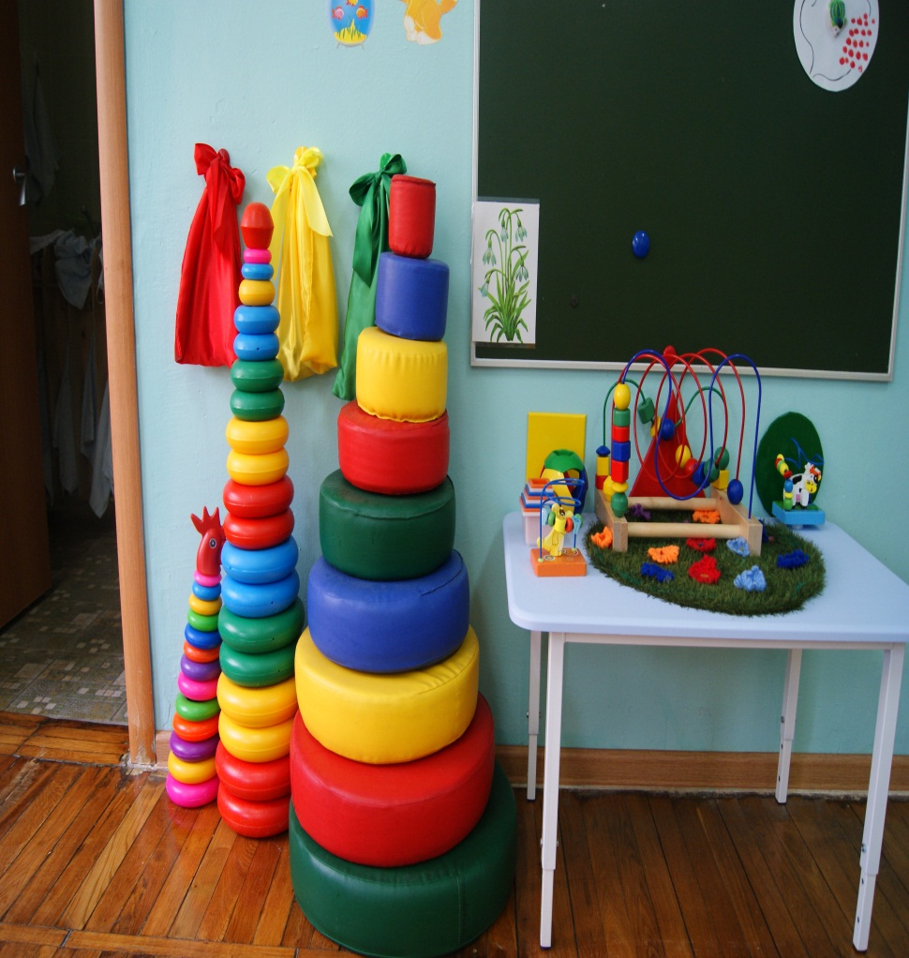

Slide 4

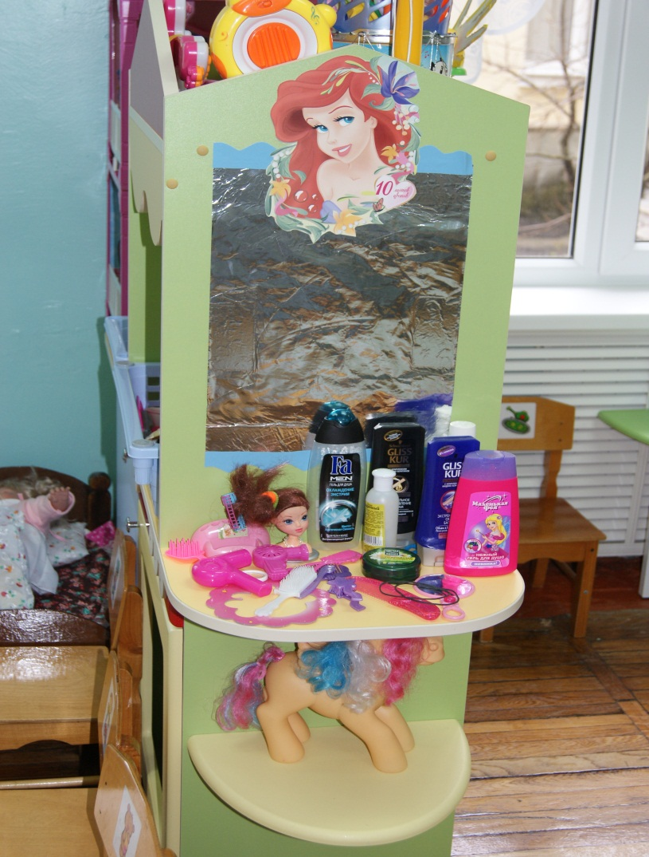
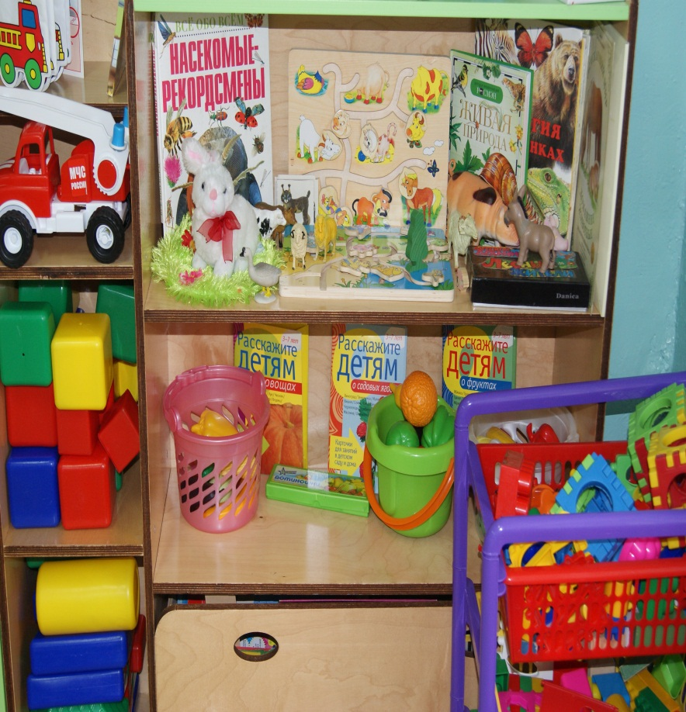

Slide 5
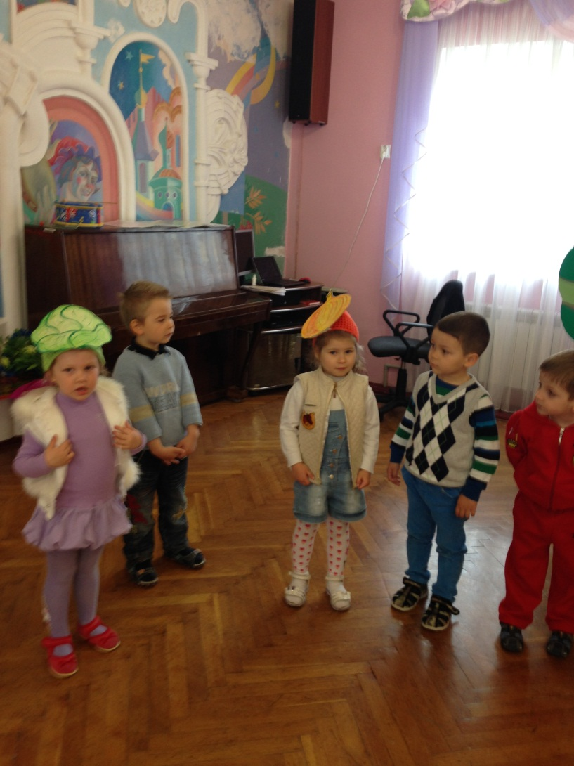
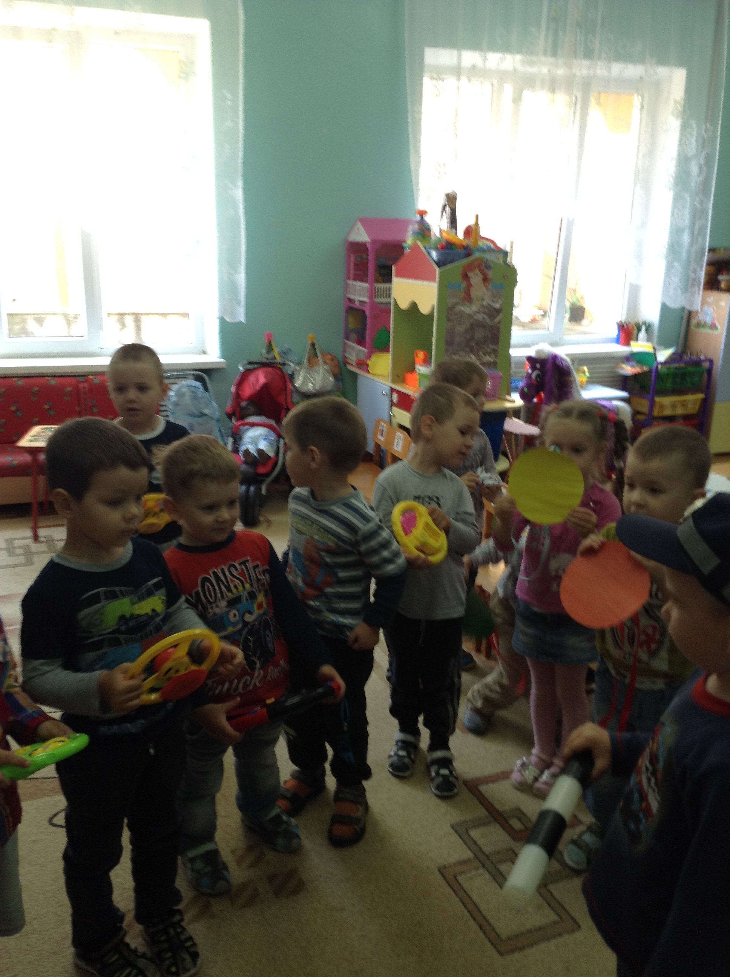

При работе с детьми использую современные технологии, такие как социоигровой подход (использование игровых, сюжетных и интегрированных форм образовательной деятельности, игры на прогулке, музыкальные, хороводные, п/игры) здоровье сберегающая технология, образовательную деятельность провожу с использованием аудиосистемы, дид-ого материала, мольбертов, магнитных досок, различных игрушек, пособий.

Slide 6
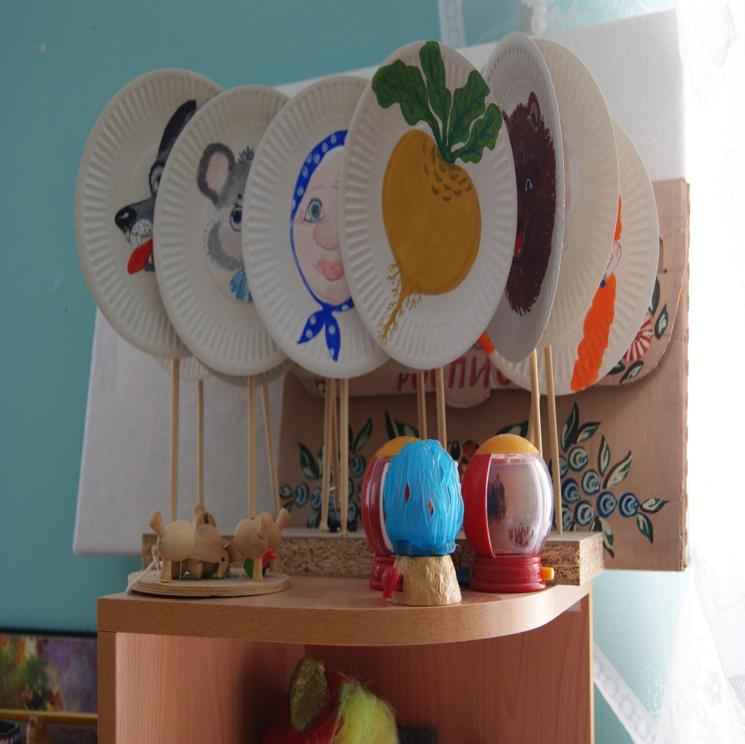
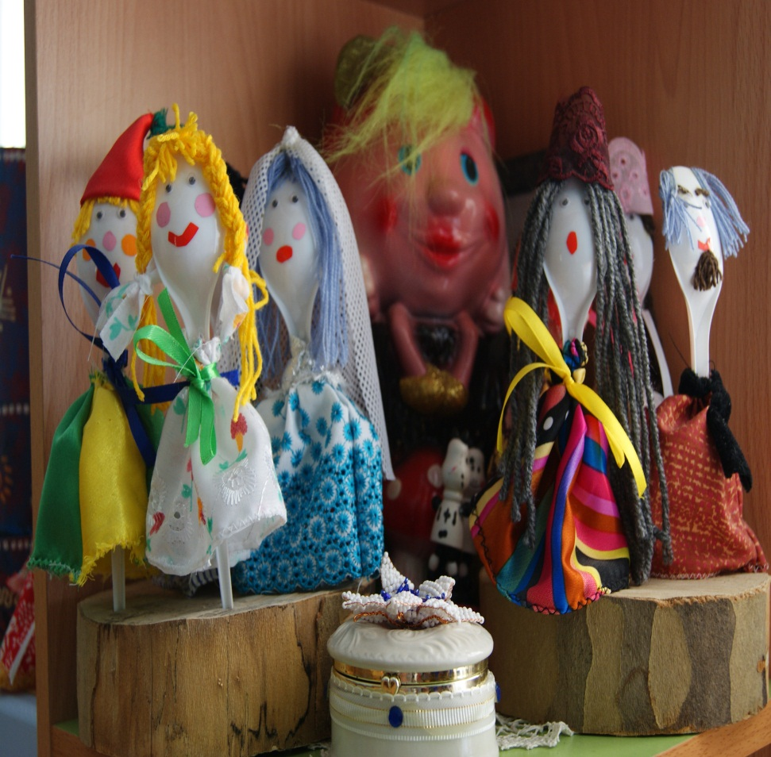
Мной была проделана большая работа по пополнению методических и дид-их подборок. Разнообразила новыми сказками и видами театра наш уголок театрализации: ложковый театр, театр на тарелочках, теневой, театр на фланелеграфе. Подобраны картотеки игр по социальному развитию, игр на развитие логики и мышления, игры по безопасности.

Slide 7

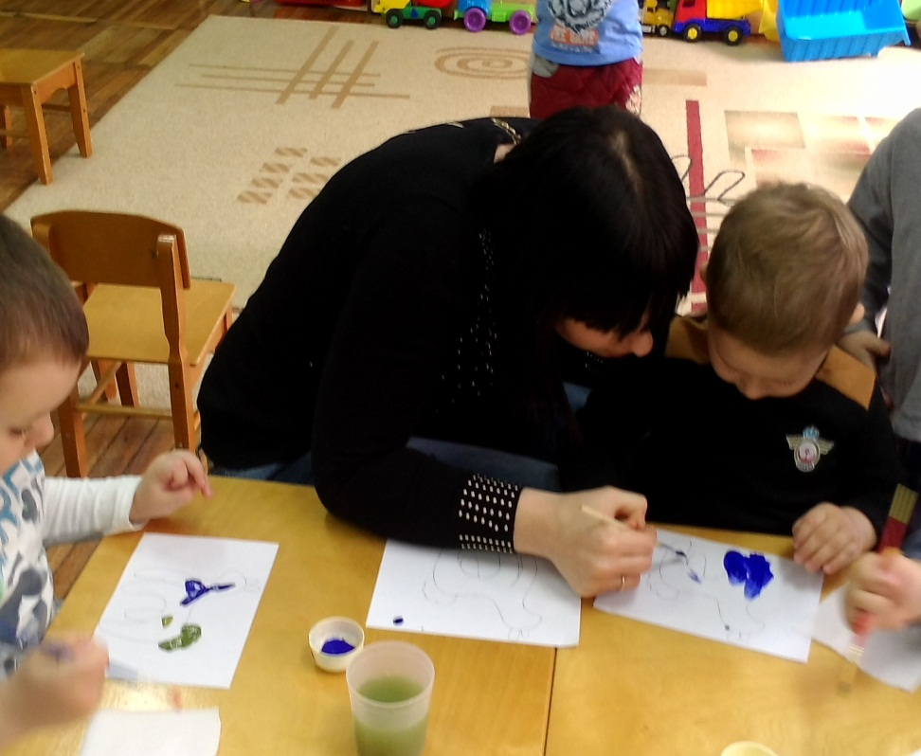
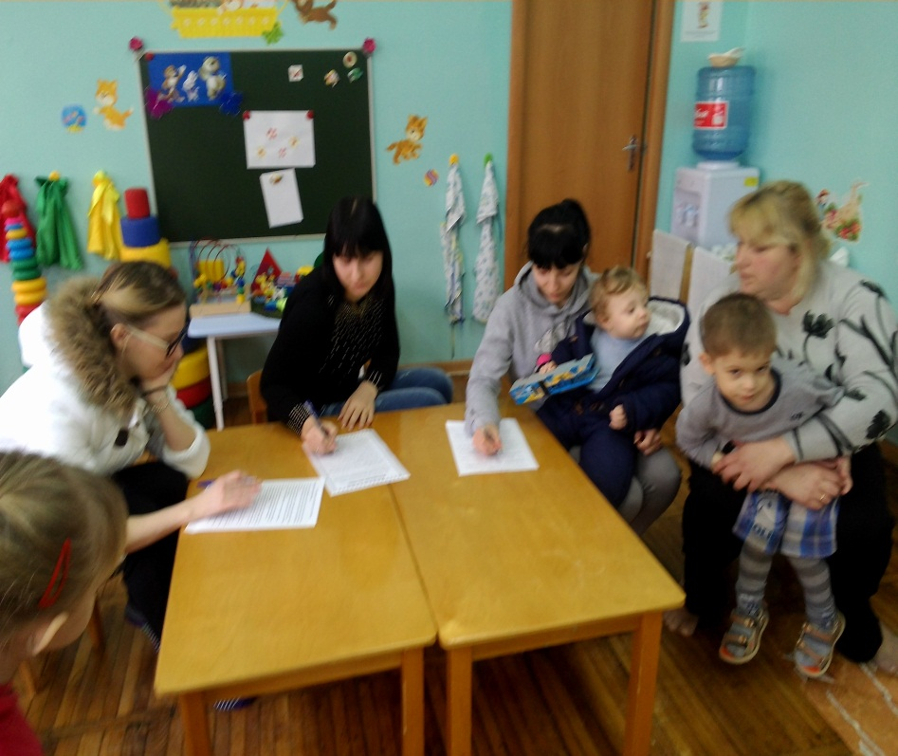
В течение года в группе систематически проводилась работа по взаимодействию с родителями: родительские собрания, мастер- класс «Рисуем вместе», консультации, анкетирование, выставки поделок «Олимпийский калейдоскоп», «Мастерская Деда Мороза», оформлялись папки-передвижки.

Slide 8

С 2014года образовательный процесс строится на основе ФГОС ДО. В мае 2014г. Провела оценку индивидуального развития детей. Педагогическая диагностика показала следующие результаты:
речевое развитие- основное количество детей овладели речью как средством общения, увеличился активный словарь;
социально-коммуникативное – у детей сформировалось потребность в общении со взрослыми и сверстниками;
познавательное – основное количество детей овладели первичными представлениями о себе, других людях и объектах окружающего мира;
художественно-эстетическое-дети научились воспринимать слушание музыки, чтение худ-ой литературы, реализовать самостоятельную творческую деятельность.

Slide 9
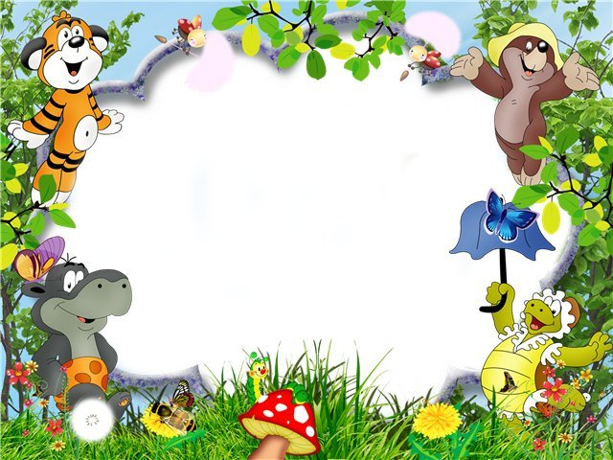
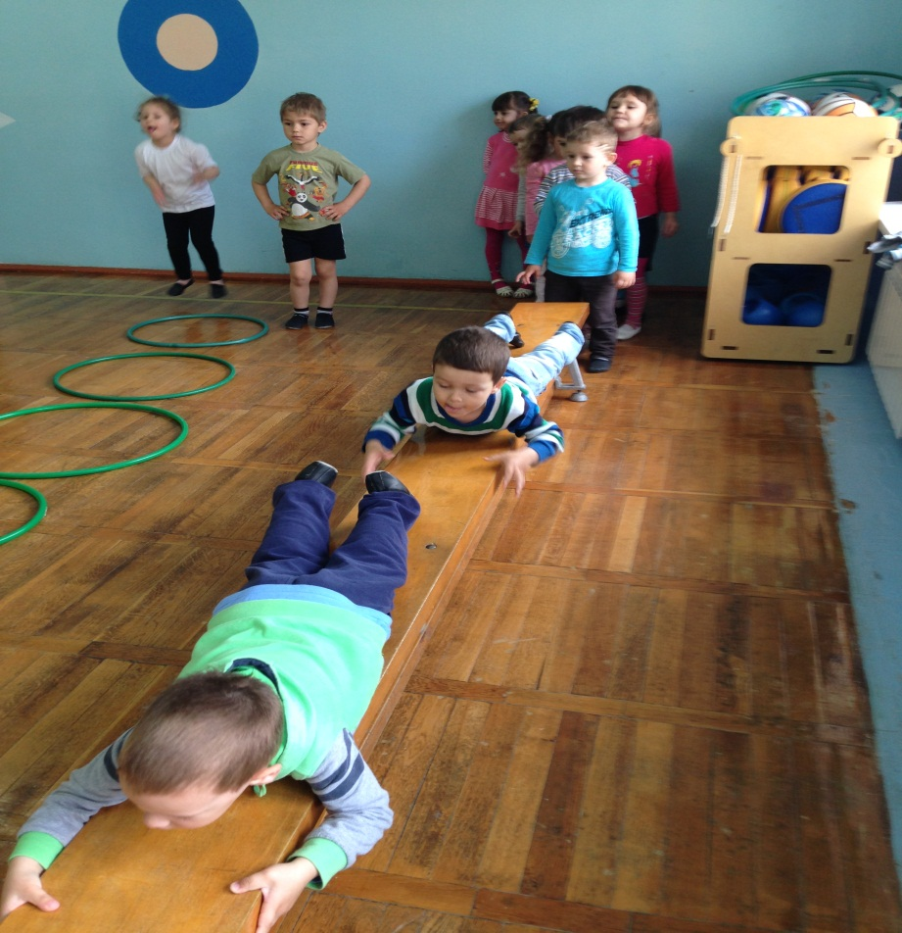
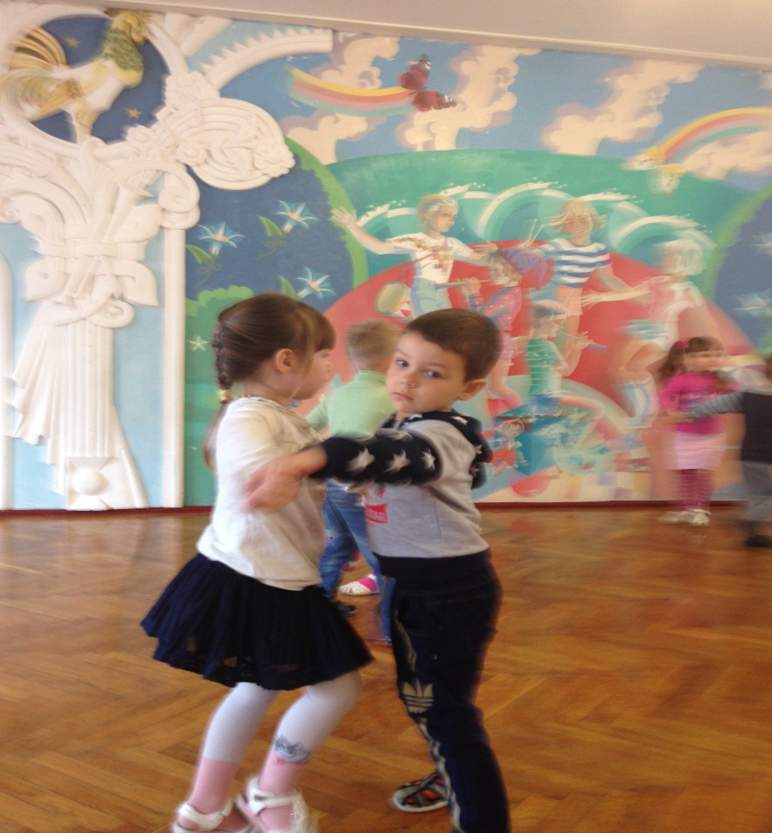

Slide 10
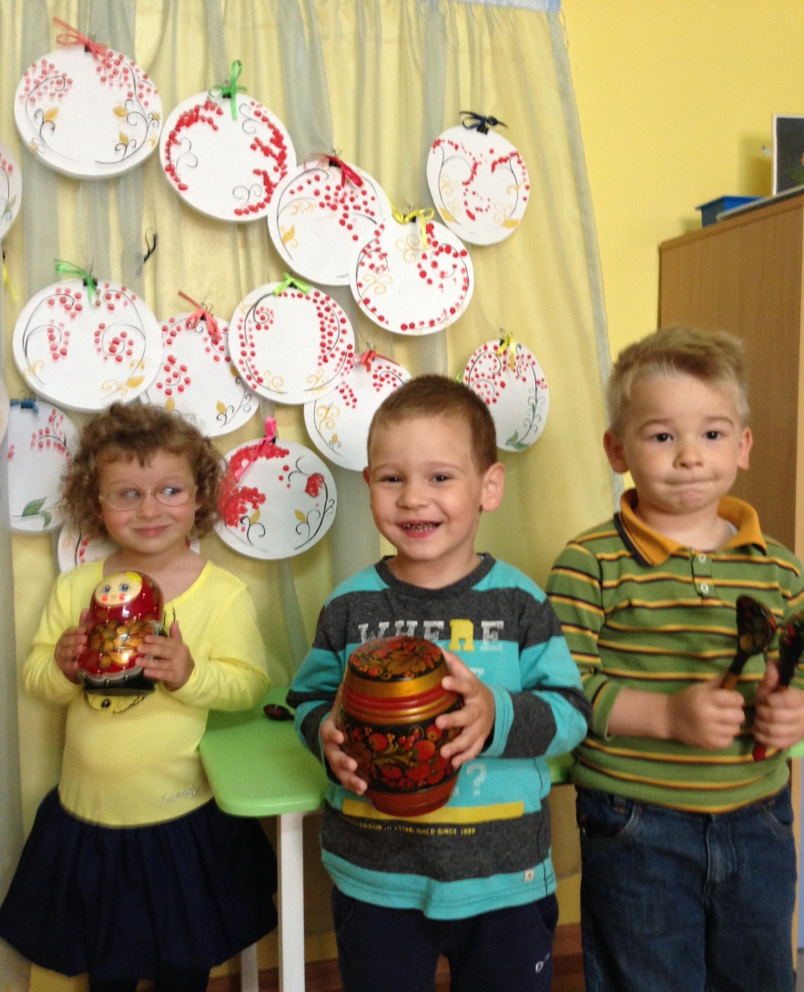
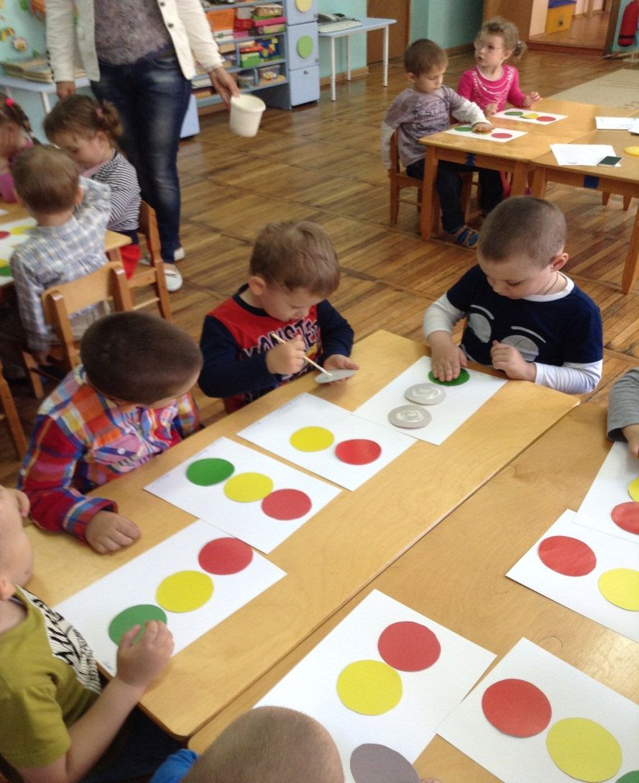

Slide 11
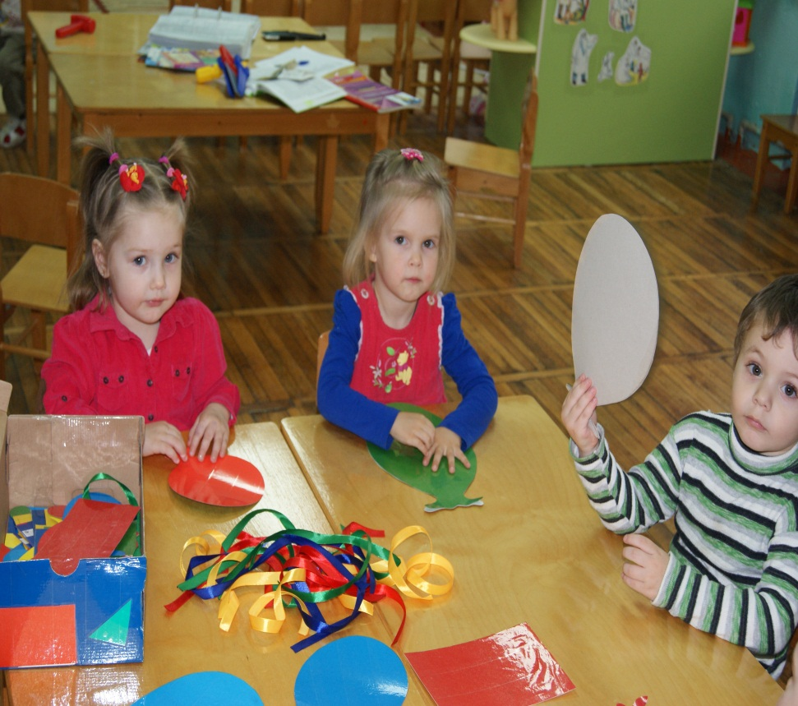
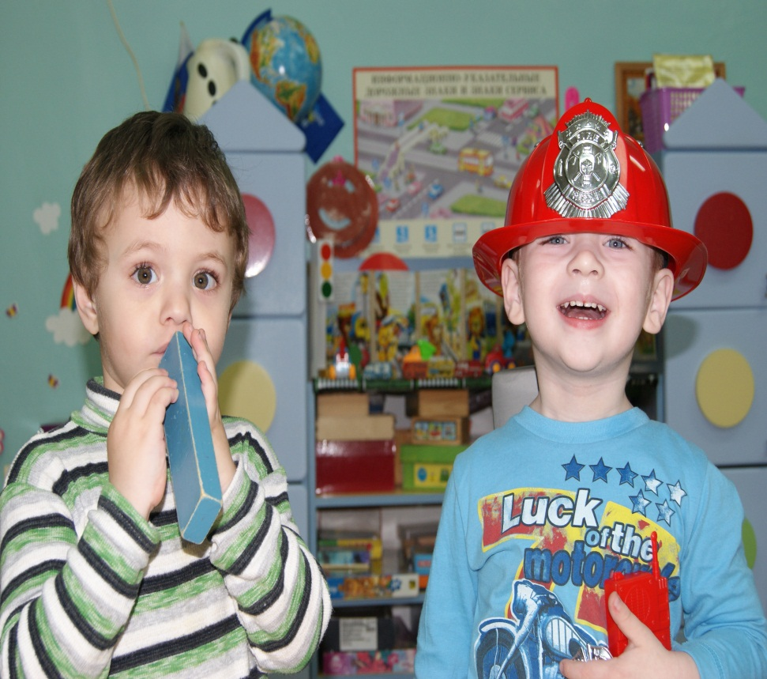

Slide 12
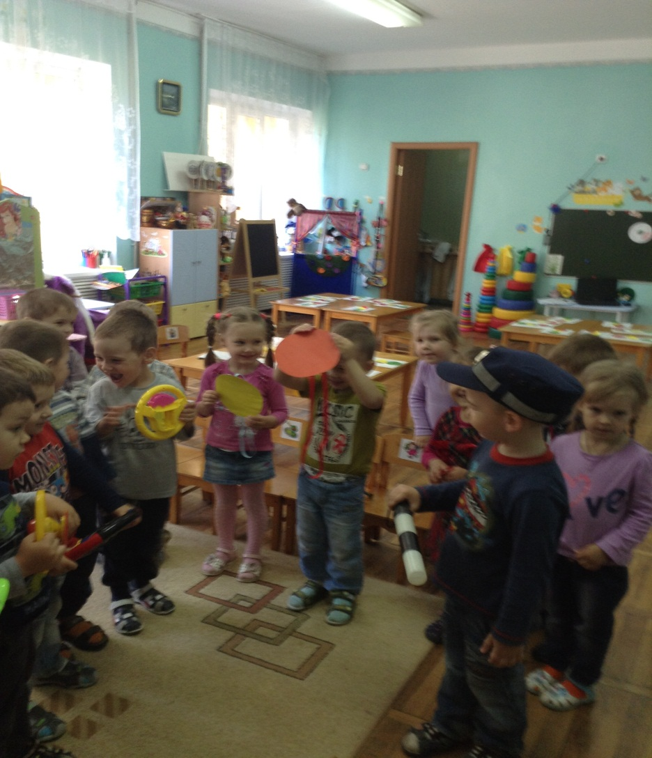
В своей профессиональной деятельности большое внимание уделяю формированию у детей основ безопасности жизнедеятельности, что подробно отражается в моей теме самообразования «Формирование основ безопасности жизнедеятельности у детей дошкольного возраста». Разрабатываю проект по теме самообразования.

Slide 13
Планирую продолжать совершенствовать предметно-развивающую среду в группе:
-создать уголок экспериментальной деятельности;
-оборудовать спортивный, патриотический уголки;
-приобрести необходимые пособия и дид. материал.
Повышать уровень педагогического мастерства путем участия в семинарах, мастер-классах.

Slide 14

Спасибо за внимание!

